Slide 1
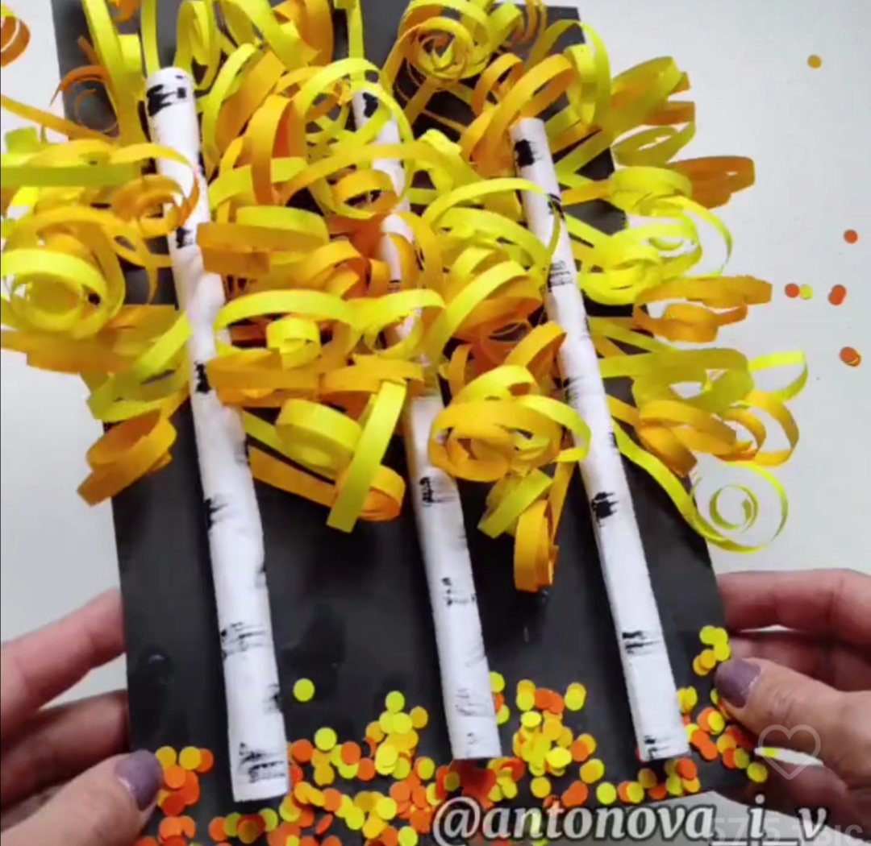
Аппликация «Золотые берёзки» 3-4 классы
Баранова Т.В.
учитель
начальных классов

Slide 2
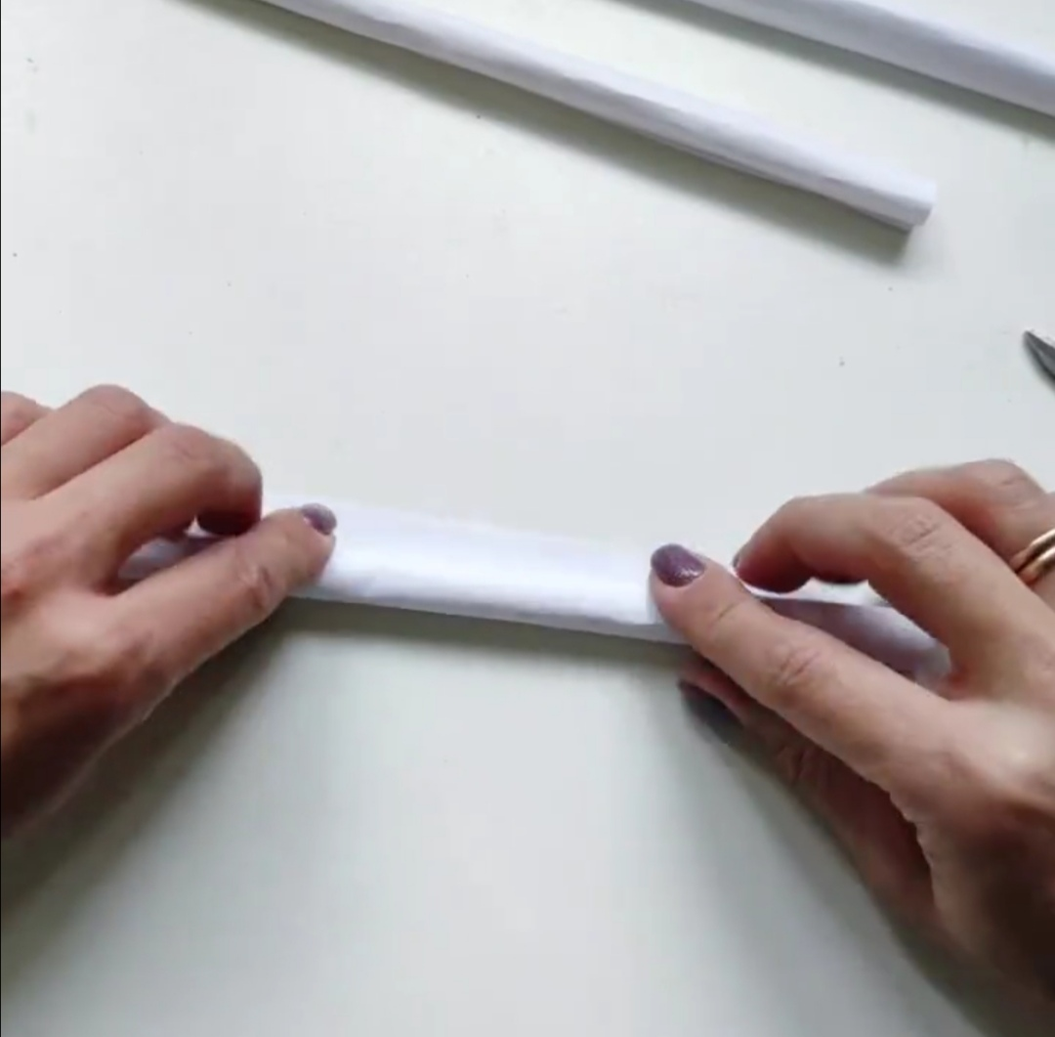
Скрутить стволы берёзок

Slide 3
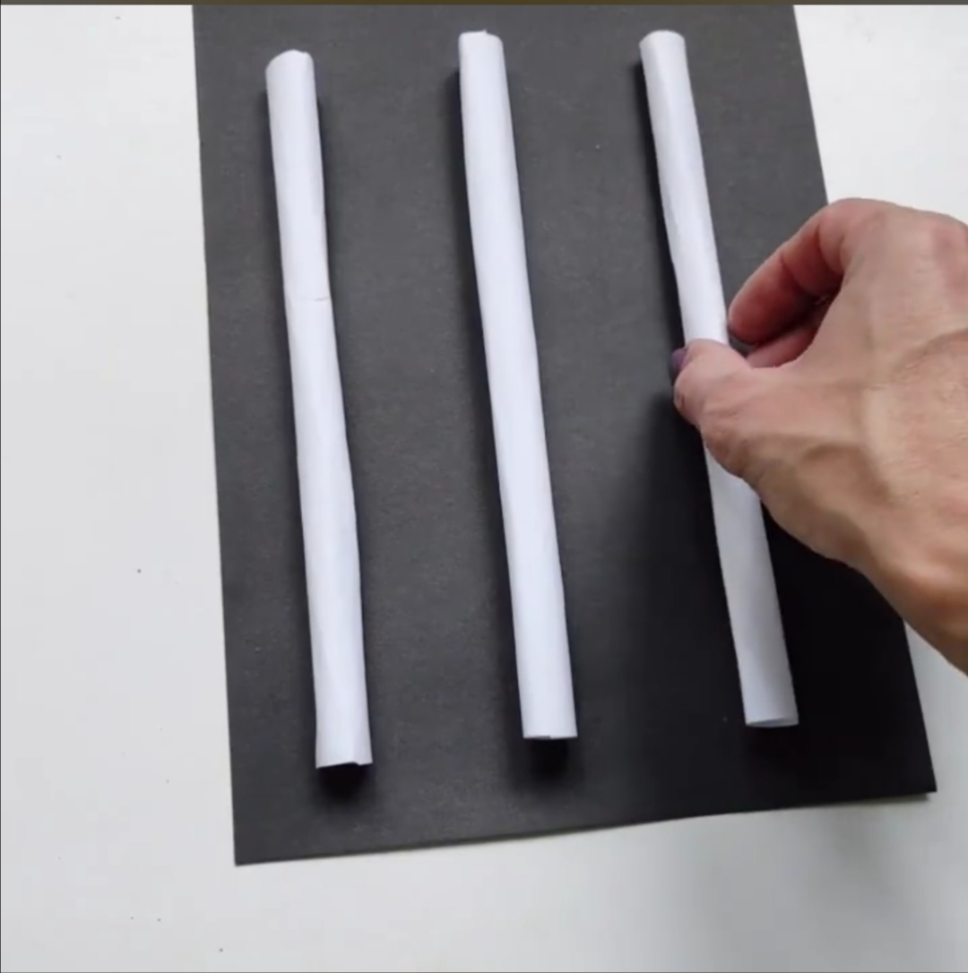
Приклеить стволы на картон

Slide 4
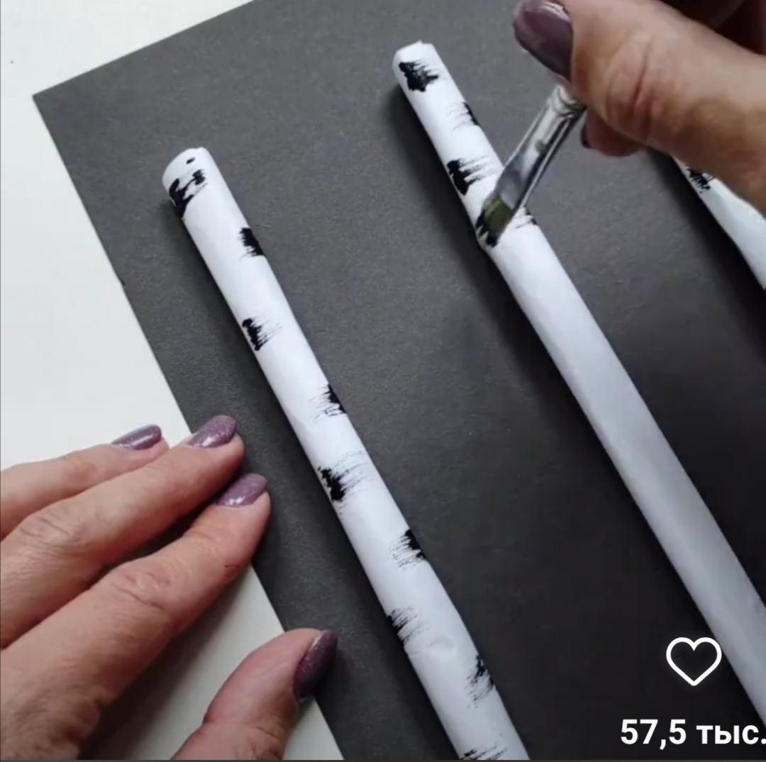
Нарисовать на стволах штрихи

Slide 5
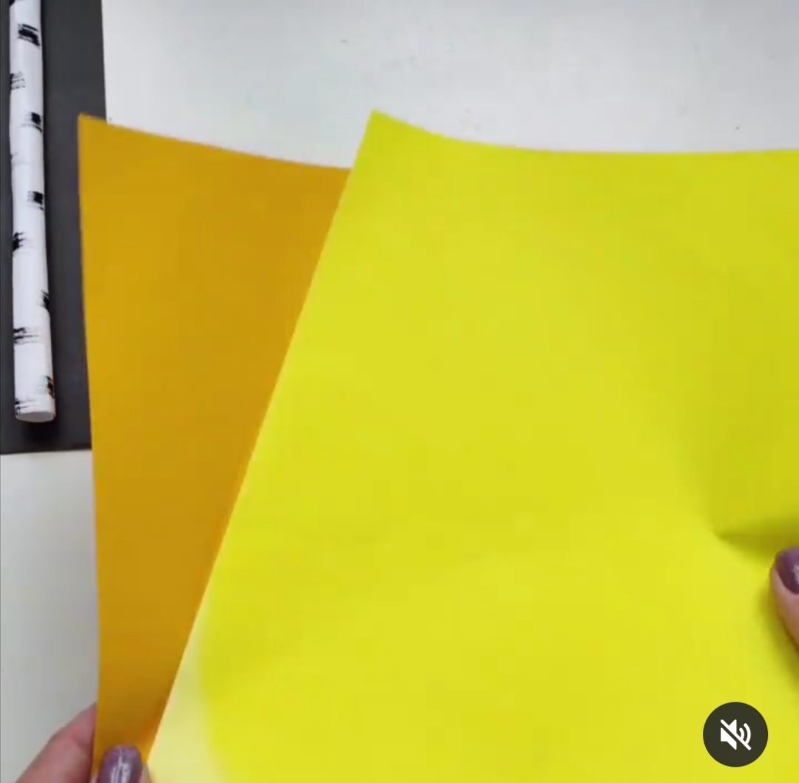
Приготовить жёлтую бумагу

Slide 6
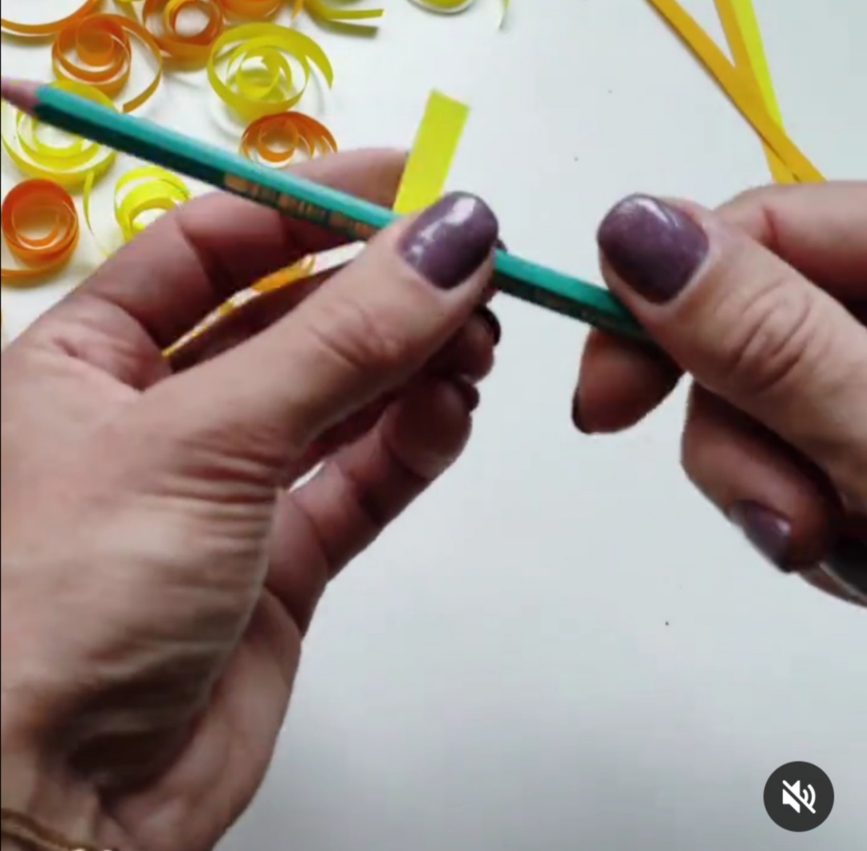
Нарезать полоски и скрутить жгутики

Slide 7
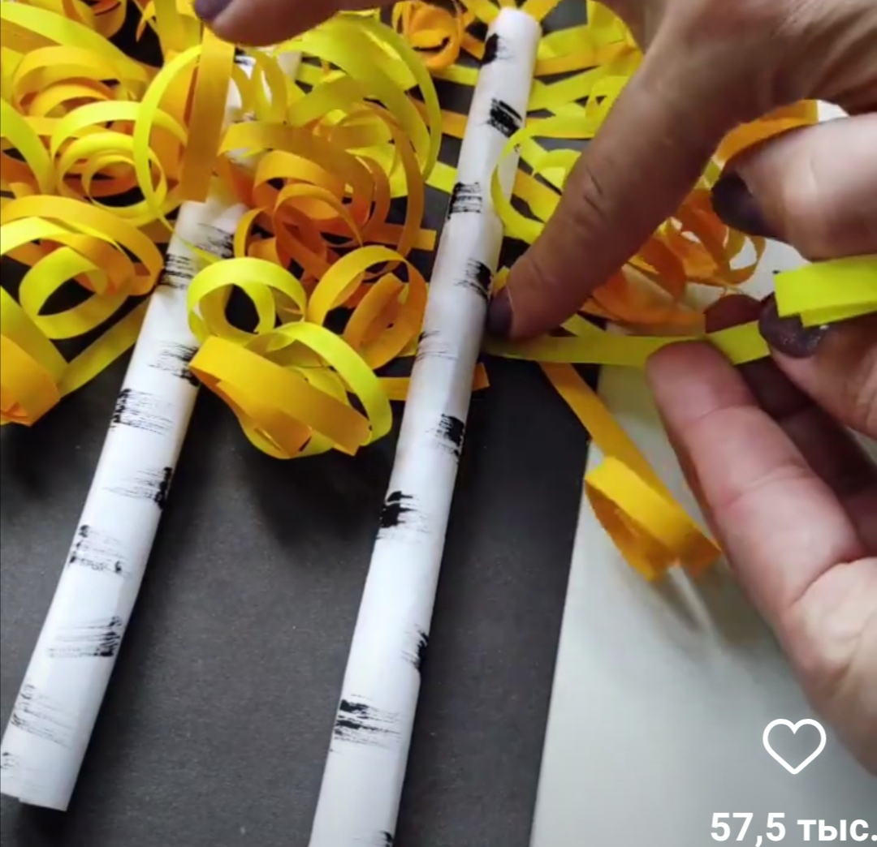
Приклеить веточки к стволам

Slide 8
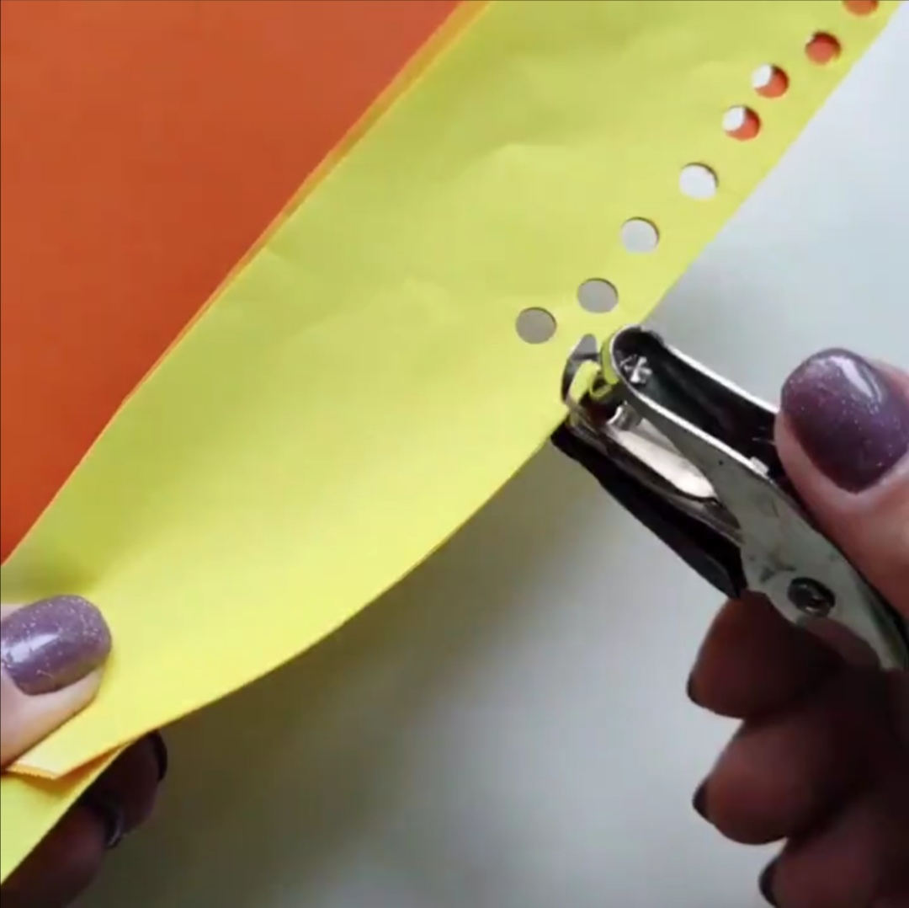
С помощью дырокола сделать разноцветные кружочки -листья

Slide 9
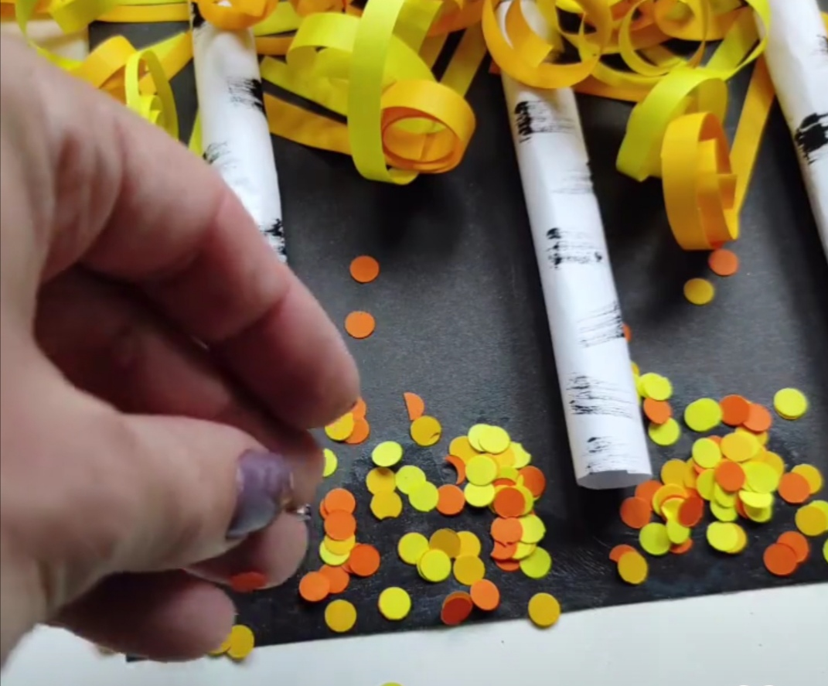
Украсить листьями аппликацию

Slide 10
Аппликация «Золотые берёзки»

